Slide 1
Деятельность волонтерских отрядов Акбулакского района

Slide 2
Цель:
-Развитие волонтерского движения в районе
-Формирование позитивных установок, на волонтерскую деятельность.

Slide 3
Задачи:
-Оказывать безвозмездно помощь людям, нуждающимся в ней;
-Безвозмездно участвовать в общественно значимых мероприятиях с согласия их организаторов;
-Формировать гражданскую жизненную позиции, чувство социальной ответственности, взаимопомощи, посредством вовлечения в социальную практику.

Slide 4
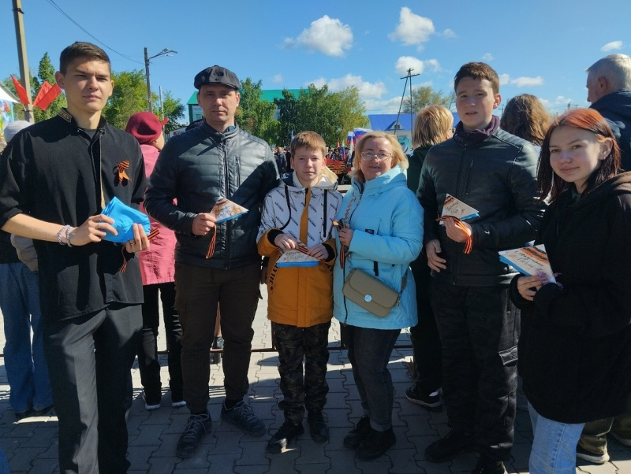
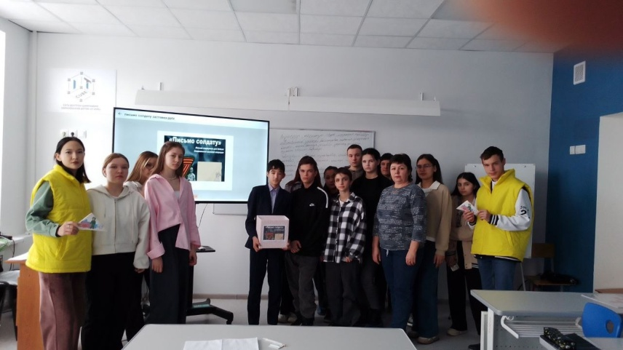
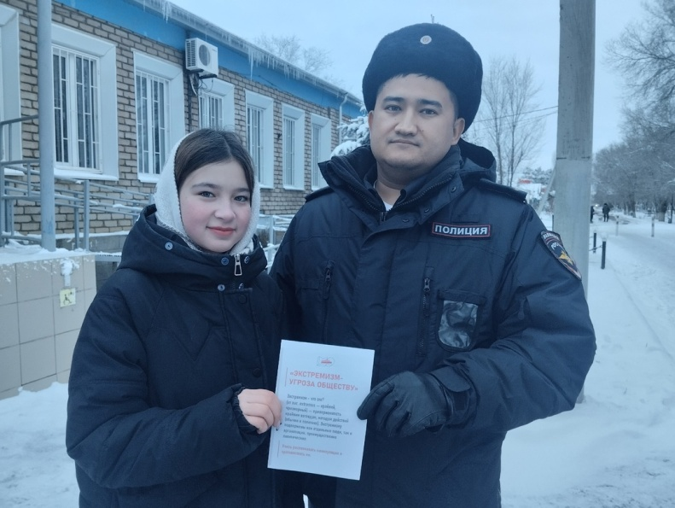
Участие в мероприятиях ,посвященных реализации Дней единых действий

Slide 5
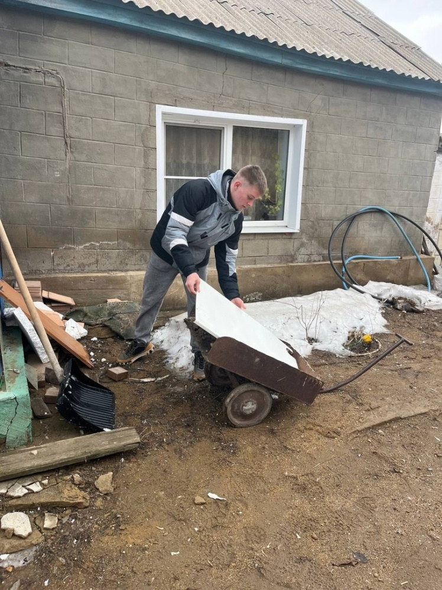
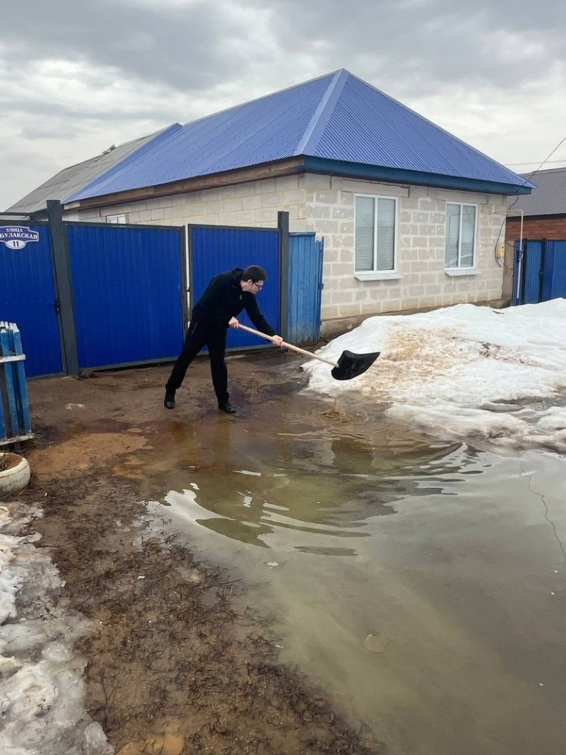
Помощь пожилым людям

Slide 6
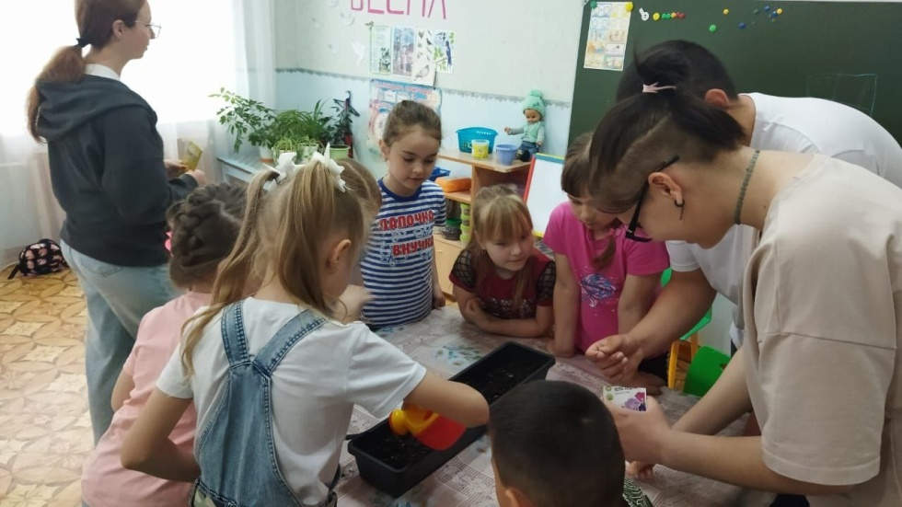
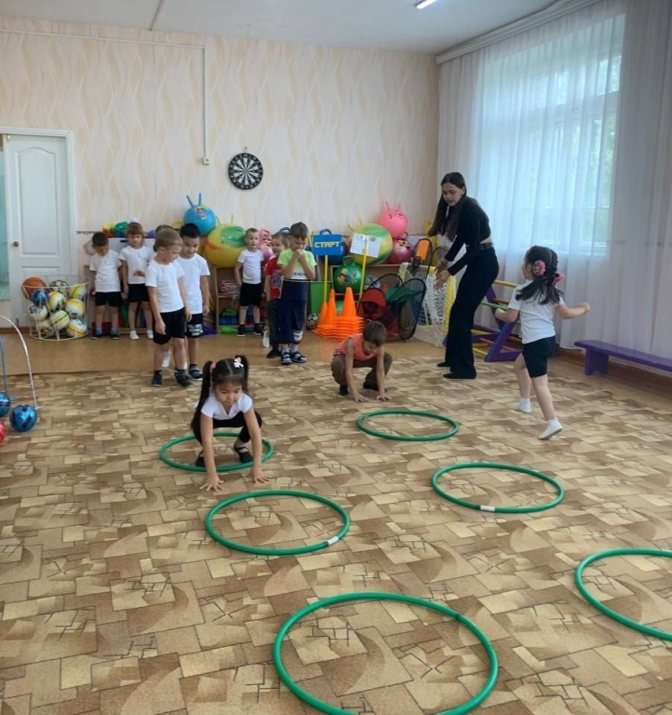
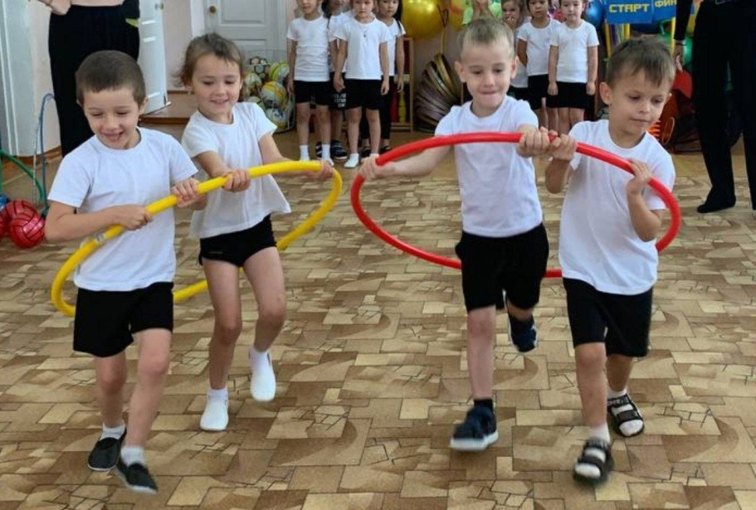
Проведение мероприятий в организациях

Slide 7
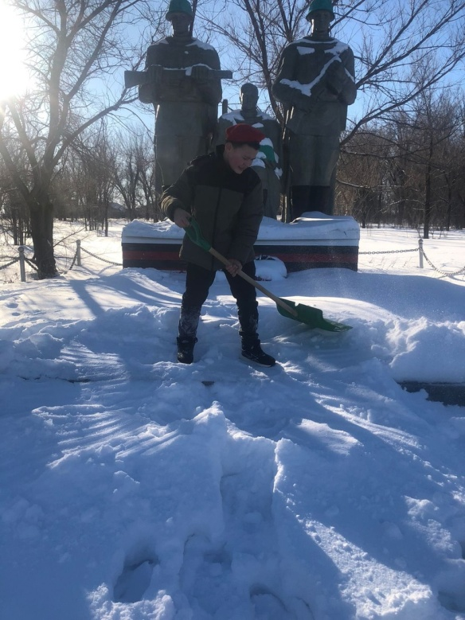
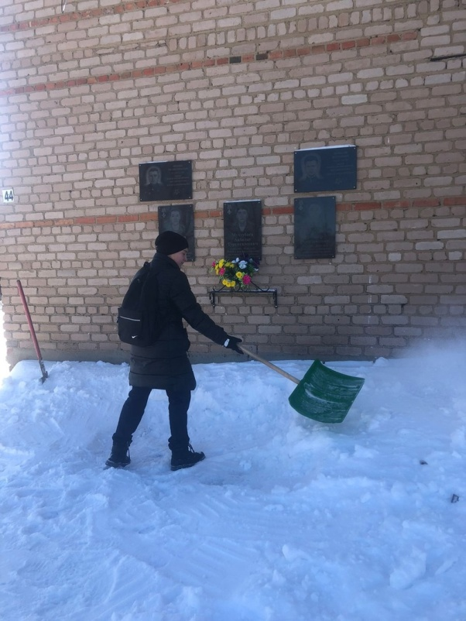
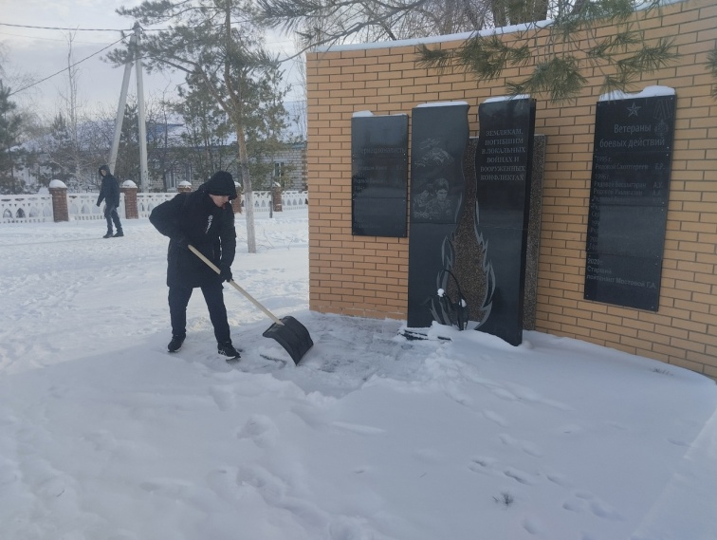
Уборка у памятников воинам-землякам

